Slide 1
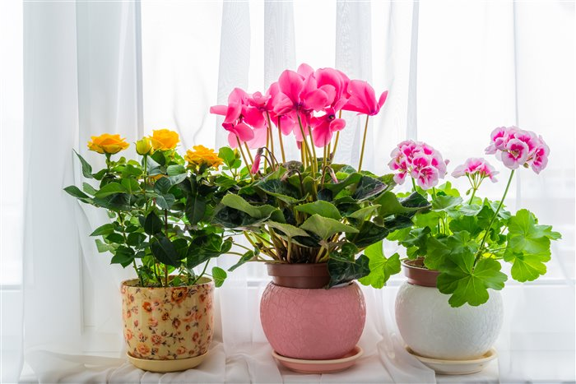
Я досліджую світ
2 клас
Людина і природа взимку
Урок 50-51
Які рослини живуть удома?
Дослід-спостереження: виро­щування овочів на підвіконні

Slide 2
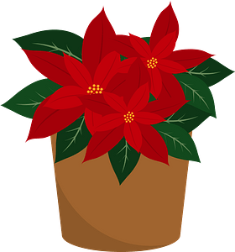
Налаштування на урок
Вправа «Передбачення». Вибери рослину в горщику, з якою хочеш провести урок. А я скажу, що тебе очікує на уроці.
Наш урок залюбки
Поведе тебе в світи.
І на «як?», «чому?» і «де?»
Завжди відповідь знайде.
Виявиш творче мислення
Твоя працьовитість радує.
Тебе очікує активна робота
Здивуєш своїми знаннями
Розв’яжеш всі завдання

Slide 3
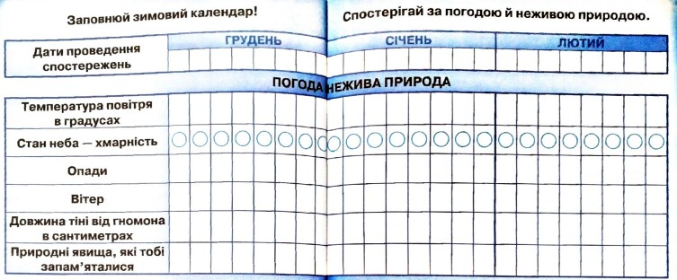
Вправа «Синоптик»
Яка зараз пора року?
Яке число місяця?
Який місяць року?
Який день тижня?
Запиши свої спостереження за неживою природою у календар спостережень
Зошит.
Сторінка
60-61

Slide 4
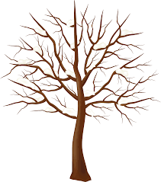
Пригадай
Що допомагає рослинам пережити зиму?
Назви п’ять листяних дерев. Як вони змінилися взимку?
Які хвойні дерева ти знаєш?
Які кімнатні рослини ти знаєш?
Сьогодні на уроці дізнаємось про особливості кімнатних рослин.

Slide 5
Відгадай загадку
Виростаєм на віконці,
Зацвітаємо на сонці,
Від водиці зеленієм,
Ми всі діточкам радієм.
Кімнатні рослини
Пригадай, які рослини називають кімнатними.
Кімнатні – це рослини, які вирощують у кімнатах та у громадських приміщеннях.
Поміркуй, для чого люди вирощують кімнатні рослини.

Slide 6
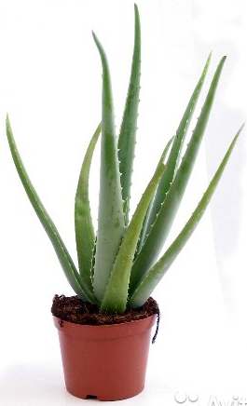
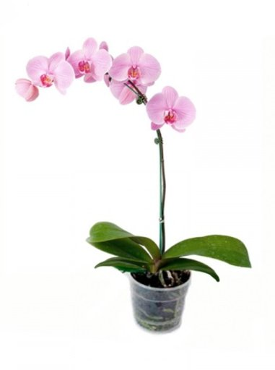
Розглянь схему
Квітучі
Кімнатні рослини поділяють на кілька груп
Пальми
Листяні
Кактуси
Ліани

Slide 7
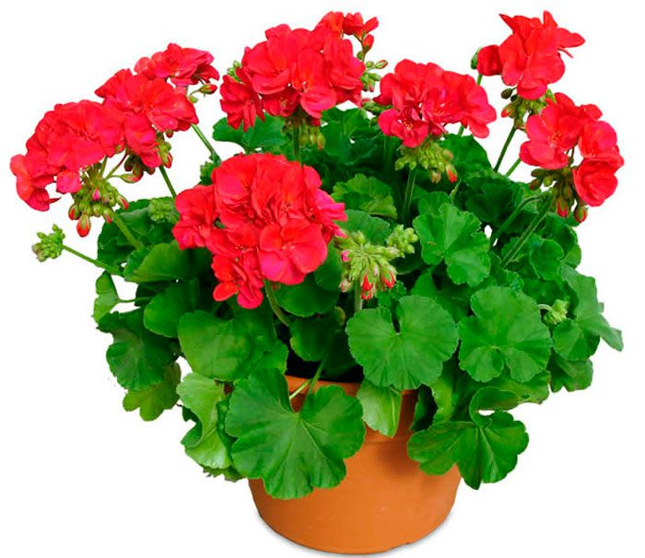
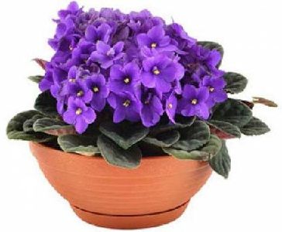
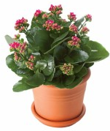
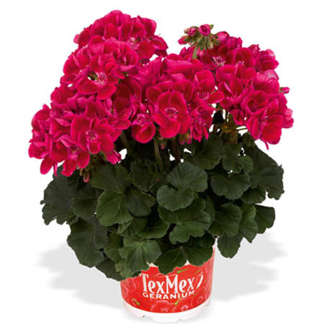
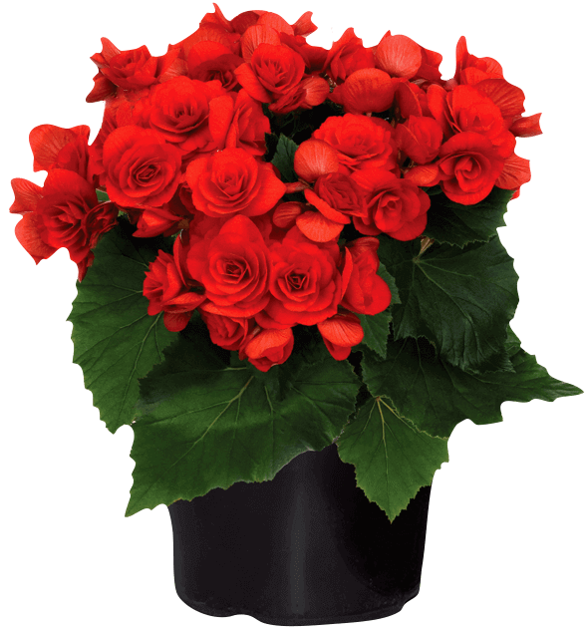
Квітучі кімнатні рослини
Герань
Фіалка
Каланхоє
Орхідея
Пеларгонія
Бегонія
Сторінка
71

Slide 8
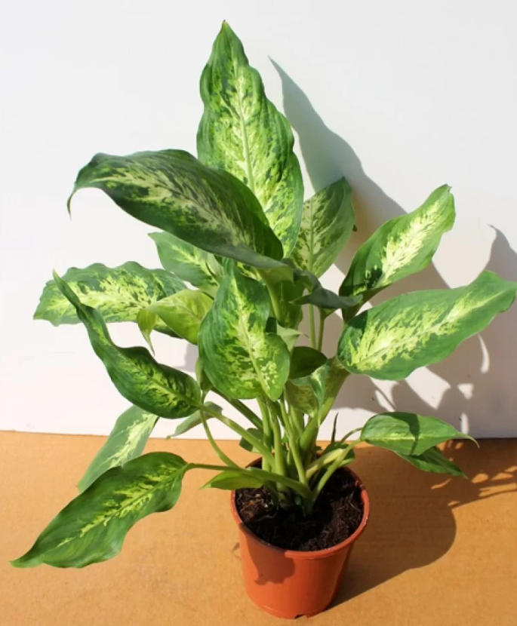
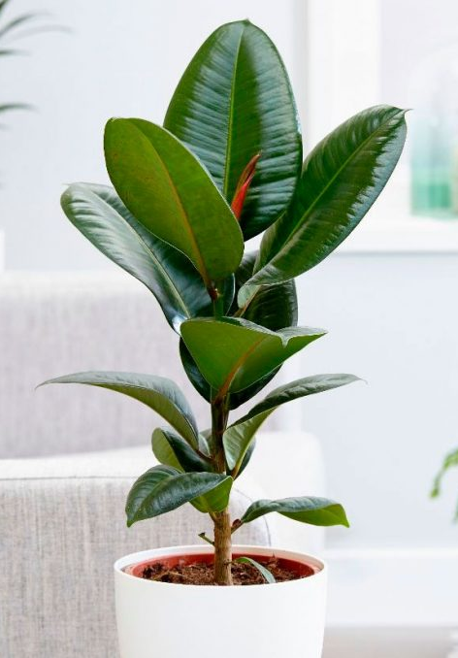
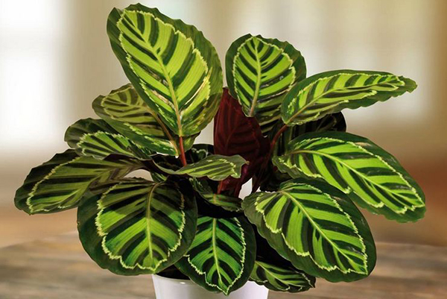
Листяні кімнатні рослини
Диффенбахія
Калатея
Фікус

Slide 9
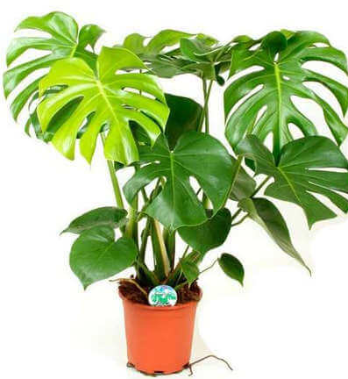
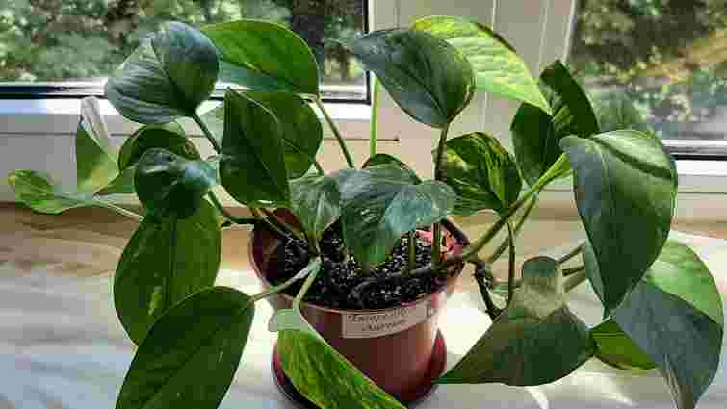
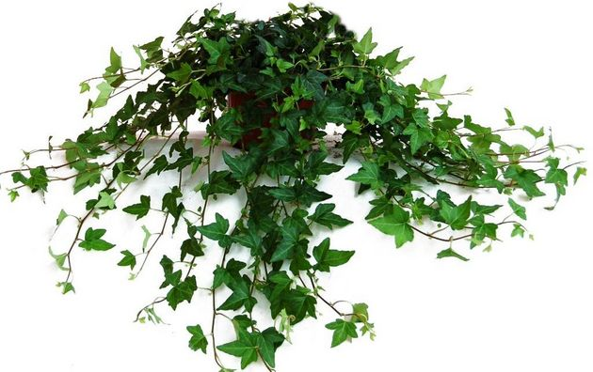
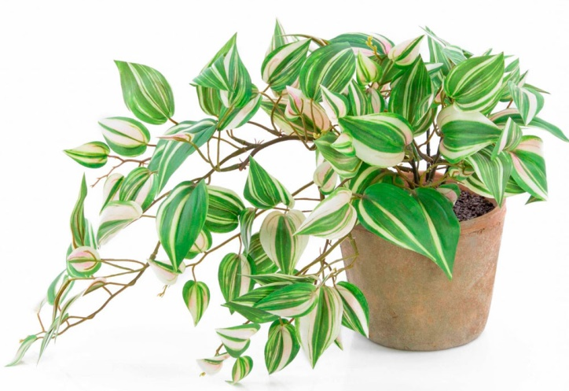
Ліани
Епіпремнум
Монстера
Плющ
Традесканція

Slide 10
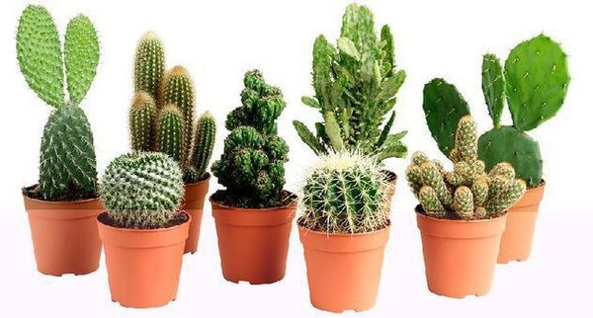
Кактуси
Алое

Slide 11
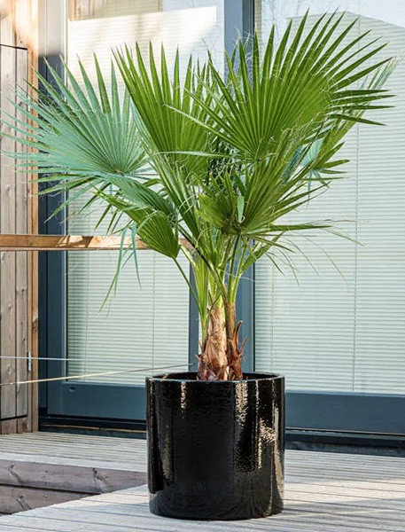
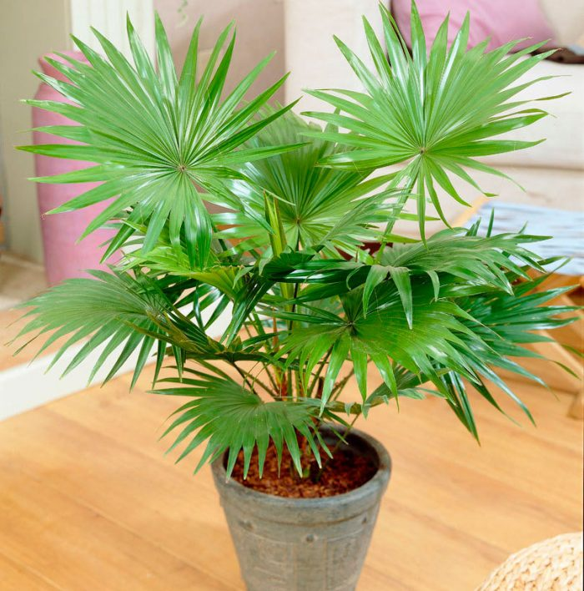
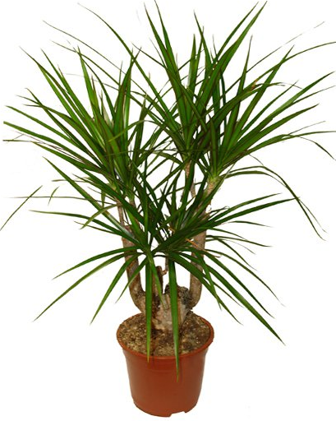
Пальми
Вашингтонія
Лівістона
Драцена

Slide 12
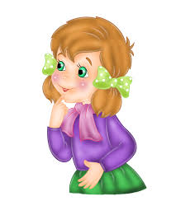
Дай відповіді на запитання
Які з кімнатних рослин тобі знайомі?
Чи є у тебе вдома кімнатні рослини?
Які з них подобаються тобі найбільше?
Чи потрібно за ними доглядати? Як?
Чому люди вирощують кімнатні рослини?
Очищують повітря
Збирають пил
Прикрашають
Лікують
Сторінка
71

Slide 13
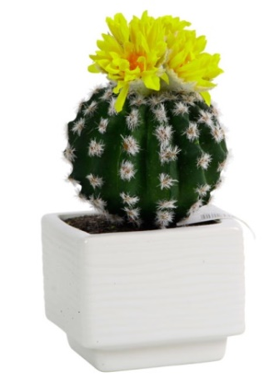
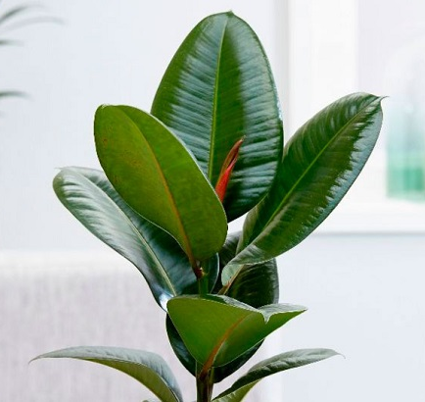
Запам’ятай
Коли надворі зима, кімнатні рослини приносять в оселі радість і затишок. Продовжуй їх доглядати, але поливай значно рідше і лише відстояною водою. Перезволоження їм зашкодить
Пригадай, які умови потрібні рослинам для життя взимку?
Сторінка
72

Slide 14
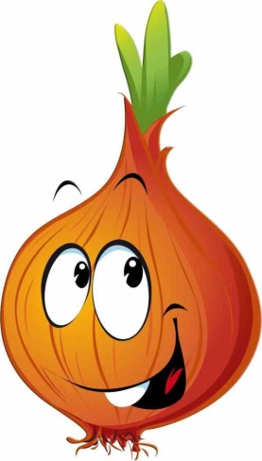
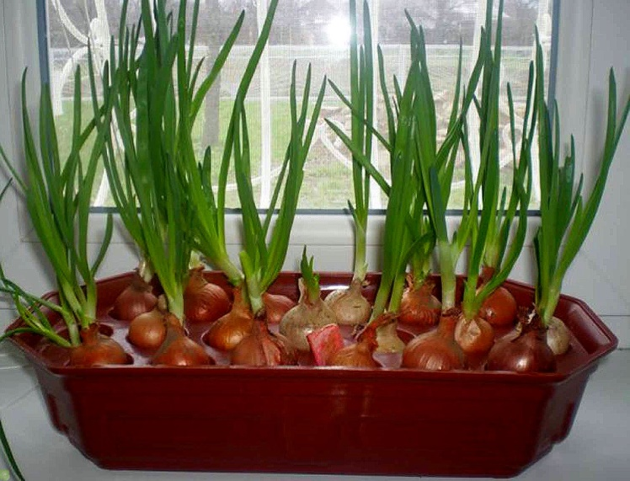
Проведи дослід - спостереження
Створи свою невеличку «теплицю» на підвіконні — і буде в тебе й корисна зелень, і спогади про щедре літечко. Щоб дізнатися, яку рослину найкраще вирощувати, відгадай загадку.
Має шкір сім, витискає сльози всім.
Цибуля
Вирости зелену цибулю, часник, салат, кріп або інші рослини (на свій вибір). Пильнуй, щоб їм вистачало світла. Разом із дорослими уклади пам’ятку порад для дослідників-овочівників.
Сторінка
72

Slide 15
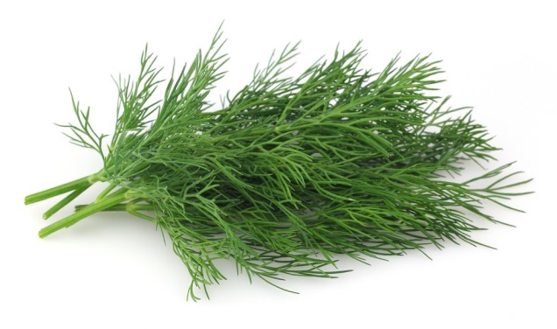
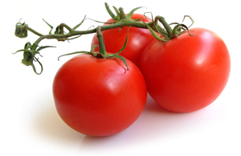
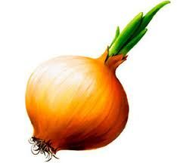
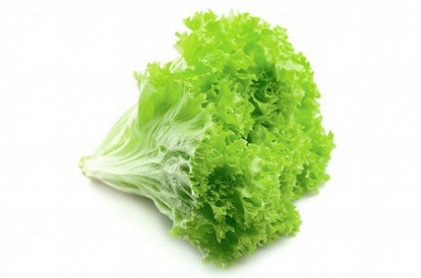
Обміркуй
Які овочі вирощуватимеш на підвіконні?
Що для цього знадобиться, окрім бажання?
Яка допомога від дорослих тобі потрібна, а що можеш зробити самостійно?
Які рослини взимку тобі дарують найбільше радості?
Сторінка
72

Slide 16
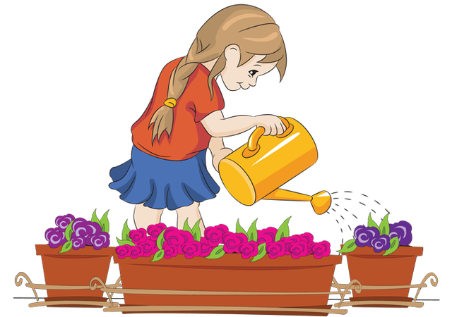
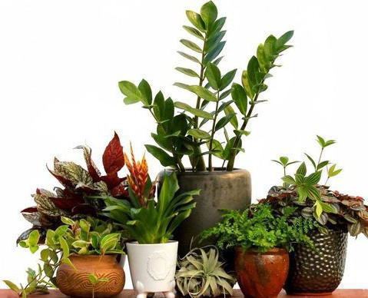
Висновок
Кімнатні рослини
Очищують повітря
Створюють красу і затишок
Використову-ються як ліки

Slide 17
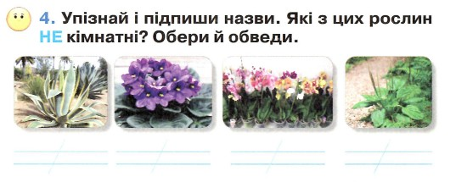
Робота в зошиті
3. Які правила застосовують для догляду за кімнатними рослинами взимку, а які влітку? Вибери та проведи лінії.
4. Упізнай і підпиши назви. Які з цих рослин НЕ кімнатні? Вибери й обведи.
Агава
Фіалка
Орхідея
Подорожник
5. Яку овочеву рослину ти хочеш виростити на підвіконні? Вибери й познач 𝑽.
Сторінка
4

Slide 18
Рефлексія «Загадкові листи»
Вибери лист, який ти хочеш відкрити
(щоби відкрити лист, натисніть на нього)
Сьогодні
на уроці
я навчився/
навчилася…
На уроці
я запам’ятав/
запам’ятала…
Найкраще
мені вдалося…
Найбільше
мені сподобалося…
Урок
завершую з настроєм…
Труднощі виникали…

